Slide 1
BÁO CÁO ĐỒ ÁN CHUYÊN NGÀNH
Ứng dụng RESTful API và .Net Core
phát triển hệ thống đặt vé xe UltraBus
Họ tên: Dương Văn Hiệp
MSSV: 110121209
Lớp: DA21TTB
GVHD: ThS. Phạm Minh Đương

Slide 2



NỘI DUNG
Lý do chọn đề tài
Tổng quan công nghệ
Hiện thực hóa và Demo

Slide 3



LÝ DO CHỌN ĐỀ TÀI
CHUYỂN ĐỔI SỐ
HỆ THỐNG GIAO THÔNG
Trong giao đoạn chuyển đổi số, ứng dụng công nghệ thông tin ngày càng phát triển trên mọi lĩnh vực đời sống.
Hệ thống hạ tầng giao thông vận tải của quốc gia đang trên đà phát triển mạnh mẽ, nhất là các tuyến đường liên tỉnh thành.
NHU CẦU DI CHUYỂN
Với việc phát triển về kinh tế, nhu cầu di chuyển của người dân giữa các tỉnh thành ngày càng tăng.

Slide 4




TỔNG QUAN CÔNG NGHỆ SỬ DỤNG
.NET CORE
NEXT.JS
Một framework phát triển phần mềm mã nguồn mở, đa nền tảng (cross-platform) được Microsoft phát triển.
Một framework front-end mã xây dựng trên nền tảng React, được phát triển nhằm xây dựng các ứng dụng web hiện đại với hiệu năng cao.
SQL SERVER
PAYOS
Một hệ quản trị cơ sở dữ liệu quan hệ (RDBMS) được phát triển bởi Microsoft. Lưu trữ, quản lý và truy vấn dữ liệu một cách hiệu quả
Giải pháp thanh toán thiết kế giúp doanh nghiệp và các nhà cung cấp dịch vụ quản lý, tích hợp, và vận hành các hệ thống thanh toán dễ dàng và hiệu quả

Slide 5
HIỆN THỰC HÓA VÀ DEMO
Yêu cầu chức năng
Khách hàng
Tra cứu thông tin tuyến xe.
Đặt vé xe.
Thanh toán trực tuyến.
Lịch sử đặt vé
Quản trị
Quản lý tài khoản và phân quyền.
Quản lý các thông tin hệ thống.
Quản lý đặt vé.
Báo cáo thống kê.
Hỗ trợ khách hàng.

Slide 6
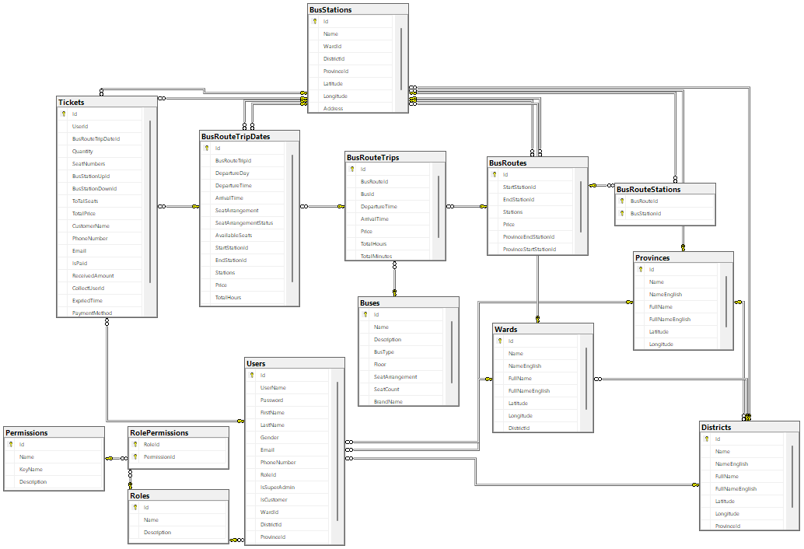
HIỆN THỰC HÓA VÀ DEMO
Lược đồ cơ sở dữ liệu

Slide 7
HIỆN THỰC HÓA VÀ DEMO
DEMO
SẢN PHẨM

